Slide 1
Математика
2 клас
Розділ 2. Додавання одноцифрових чисел з переходом через 10
Урок 16
Додавання чисел 5-9 до 6 з переходом через десяток. Розв'язування задач.

Slide 2
Налаштування на урок
Діти, сядьте зручно, заплющіть очі і тихо промовте:
я вчуся,
я хочу вчитися,
я готовий до праці.
У мене все вийде
Буде важко
Нічого не зрозумію

Slide 3
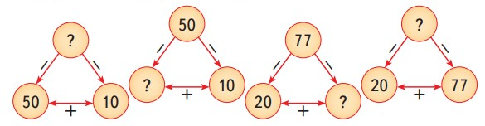
Назви числа, пропущені в таблиці.
Пригадай, як знаходять невідомий від’ємник?
Зменшуване | 25 | 28 | 44 | 53 | 32 | 67
Від’ємник
Різниця | 5 | 10 | 30 | 20 | 32 | 0
20
18
14
33
0
67
Склади за «числовими трійками» рівності:
дві – на додавання і дві на віднімання

Slide 4
Прочитай кожний вираз і назви його значення.
0 + 5 =
1 + 5 =
2 + 5 =
5
3 + 5 =
4 + 5 =
5 + 5 =
8
6
9
7
10
Підручник.
Сторінка
22

Slide 5
Розглянь результат додавання 7 + 4
6
+5 =
6+4
+1
=10+1
=11
Cпочатку потрібно додати стільки одиниць, щоб отримати десяток, а потім—додати решту одиниць.
4+1
Підручник.
Сторінка
22

Slide 6
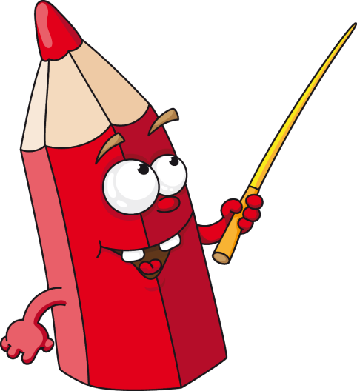
Обчисли. Запам’ятай результати обчислень.
6+6 =
12
2 + 4 + 5 =
9 – 3 + 7 =
8 + 7 – 4 =
11
6+7 =
13
13
6+8 =
14
11
6+9 =
15
9 + 6 + 3 =
10 – 2 + 5 =
17 – 10 + 8 =
18
13
15
Підручник.
Сторінка
22

Slide 7
Досліди таблицю. Дай відповіді на запитання
Скільки всього виразів записано в першому рядку таблиці? Чи є серед них схожі вирази?
11
9+2
8+3
7+4
6+5
5+6
4+7
3+8
2+9
Натисніть, щоб відкрити завдання
12
9+3
8+4
7+5
6+6
5+7
4+8
3+9
13
9+4
8+5
7+6
6+7
5+8
4+9
14
9+5
8+6
7+7
6+8
5+9
Чому чотири комірки в першому рядку зафарбовані в зелений колір? Чи вмієш ти обчислювати вирази, записані в цих комірках? Який закон додавання можна використати, щоб виконати ці обчислення?
Натисніть, щоб відкрити завдання
15
9+6
8+7
7+8
6+9
16
9+7
8+8
7+9
17
9+8
8+9
Прочитай вирази, записані в третьому стовпчику. Що в них спільного? До кожного виразу з цього стовпчика знайди в таблиці схожий.
Прочитай вирази у п’ятому рядку таблиці. Що в них спільного, а що — відмінного? Яке значення мають ці вирази?
Натисніть, щоб відкрити завдання
Натисніть, щоб відкрити завдання
18
9+9
Підручник.
Сторінка
22

Slide 8
Розв’яжи задачі
У холодильнику було 8 йогуртів. Після полуденку залишилося 6 йогуртів. Скільки йогуртів з’їли на полуденок?
У шкільному автобусі їхало 26 учнів. Після того як частина учнів вийшла на зупинці, в автобусі залишилося 6 учнів. Скільки учнів вийшло на зупинці?
8 – 6
8 + 6
26 – 6 =
26 + 6 =
Задача на
знаходження від’ємника
Підручник.
Сторінка
23

Slide 9
Рухлива вправа

Slide 10
Робота в зошиті
1. Напиши за зразком
2. Обчисли
6 + 7=
13
10 – 5 + 6=
11
47 – 40 + 6=
13
6 + 9=
15
16 – 10 + 7=
13
34 – 30 + 9=
13
3. Збільш на 5 кожне число в таблиціІ
Сторінка
9

Slide 11
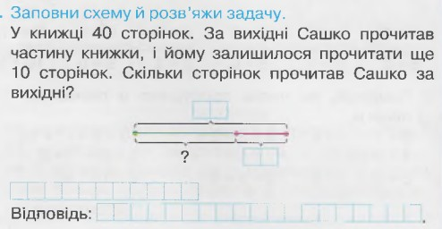
Робота в зошиті
4. Заповни схему й розв’яжи задачу.
5. дізнайся, в яку чашку наллють сік, а в яку – воду.
Сторінка
9

Slide 12
Рефлексія. Вправа «Мікрофон»
Назви суму чисел 7 і 7, 7 і 5, 7 і 9
Назви суму чисел 8 і 6, 9 і 8, 8 і 7
Якою дією розв’язуємо задачі на знаходження від’ємника?

Slide 13
Рефлексія «Емоційна ромашка»
У мене все вийшло
Було важко
Нічого не зрозумів/ла

